Slide 1
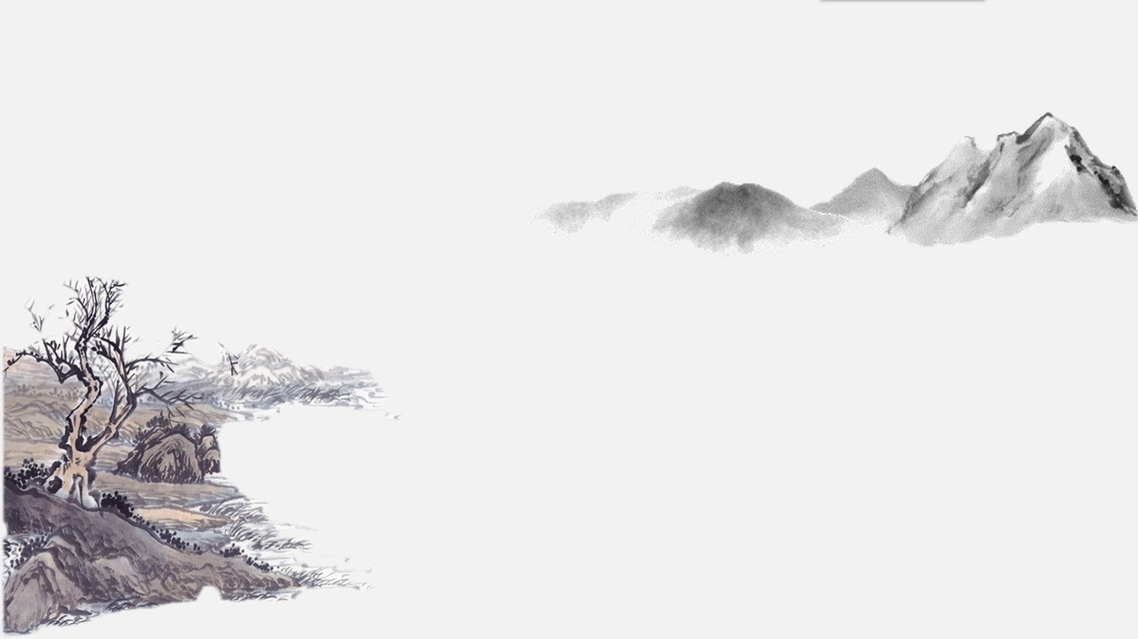


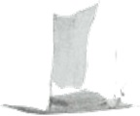
大学物理
波动光学

Slide 2
波动光学
为学应须毕生力，
攀高贵在少年时。
——苏步青

Slide 3
波动光学
引言
光的基本规律，光与生命的相互关系及其相关的光学仪器原理及应用成为现代农业和生物学科技工作者必备的知识基础。从本质上说，光具有波粒二象性。本章主要研究光的干涉、衍射和偏振等波动的性质及其有关应用。

Slide 4

目录
光的干涉
光的衍射
光的偏振
双折射现象

Slide 5
1
光的干涉

Slide 6
光学简介
几何光学
光学
波动光学
物理光学
量子光学
萌芽时期
几何光时期
微粒说
五个时期
波动光时期
波粒二象性
波动说
量子光时期
现代光学时期

Slide 7
一、光源 光的单色性
1、光源
光是电磁波。
可见光是能引起人的视觉的那部分电磁波。
发射光波的物体称为光源。
4000Å
紫
7600Å
红

Slide 8
一、光源 光的单色性
热致发光：
太阳，白炽灯
电致发光：
闪电
发光方式
荧光：
日光灯
光致发光：
磷光：
夜光表
化学发光：
燃烧
各种发光过程的共同特点：物质发光的基本单元——分子、原子等从具有较高能量的激发态向具有较低能量的状态（基态或低激发态）跃迁时，发射的一个电磁波波列

Slide 9

发光机理：
光源的最基本发光单元是分子、原子。发光起源于处于激发态的原子或分子在不同能级之间的跃迁。
$$E_{n}$$
激发态
跃迁
自发辐射
基态
原子能级及发光跃迁

Slide 10

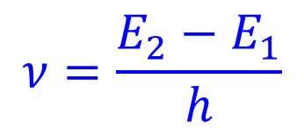

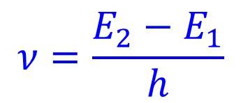





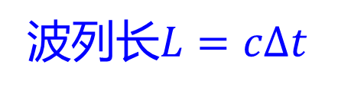

发光机理
波列
能级跃迁辐射
$$E_{2}$$
$$ν=\frac{E_{2}−E_{1}}{h}$$
$$E_{1}$$
波列长$L=cΔt$
普通光源：自发辐射
激光光源：受激辐射
$$E_{2}$$
·
$$ν=\frac{E_{2}−E_{1}}{h}$$
$$ν$$
$$ν$$
·
$$ν$$
$$E_{1}$$
我们通常观察到的一束光是由频率不一定相同、振动方向各异、无确定相位关系的无数各自独立的波列组成的

Slide 11



普通光源发光属于自发辐射，其特点是：
间歇性：原子发光是断续的，每次发光形成一个长度有限的波列。
$$E_{2}$$
波列
$$ν=\frac{E_{2}−E_{1}}{h}$$
$$E_{1}$$
独立性：各原子各次发光相互独立，各波列互不相干。
非相干(不同原子发的光)
非相干(同一原子先后发的光)

Slide 12
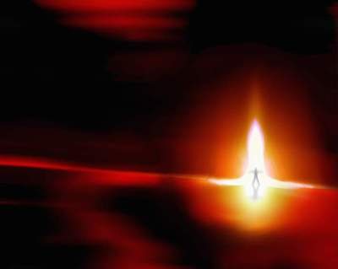
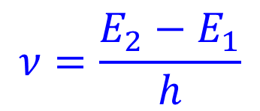


激光属于受激辐射
波列
$$E_{2}$$
$$ν=\frac{E_{2}−E_{1}}{h}$$
$$E_{1}$$
光波的相位、频率、振动方向以及传播方向都和原来的入射光相同，即它们具有相干性。
激光单色性好、相干性好、亮度高和方向性好

Slide 13
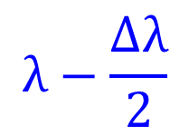
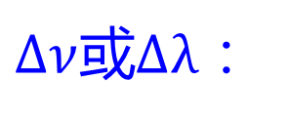
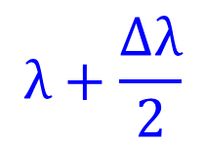





2、光的单色性
根据光的频率范围：
单色光：具有单一频率的光波
$$I$$
复色光：不同频率单色光的混合光
$$I_{0}$$
准单色光
$$\frac{I_{0}}{2}$$
$Δν$或$Δλ$：
表示光源单色性好坏
$$λ$$
普通光源： 单色性差。
$$λ−\frac{Δλ}{2}$$
$$λ+\frac{Δλ}{2}$$
激光光源： 单色性好。
$$λ$$
谱线及其宽度

Slide 14







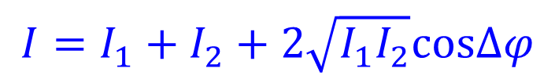



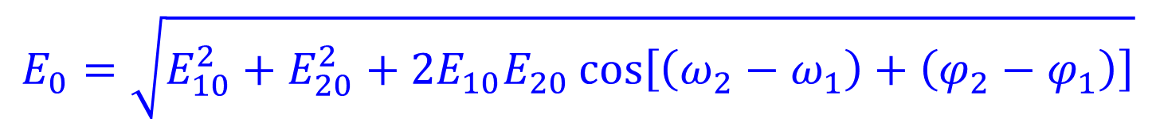
二、光的相干性
光波中的电振动矢量$\overset{⃑}{E}$称为光矢量。$\overset{⃑}{E}$的振动为光振动。
设电场强度矢量作余弦变化，空间某一点$P$参与下述两个光振动：
$${\overset{⃑}{E}}_{1}$$
$$P$$
$${\overset{⃑}{E}}_{2}$$
$${\overset{⃑}{r}}_{1}$$
$$E_{1}=E_{10}\cos\left(ω_{1}t+φ_{1}\right)$$
$$S_{1}$$
$$E_{2}=E_{20}\cos\left(ω_{2}t+φ_{2}\right)$$
$${\overset{⃑}{r}}_{2}$$
设二者振动方向相同，则有
$$S_{2}$$
$$E_{0}=\sqrt{E_{10}^{2}+E_{20}^{2}+2E_{10}E_{20}\cos\left[\left(ω_{2}−ω_{1}\right)+\left(φ_{2}−φ_{1}\right)\right]}$$
$$I=I_{1}+I_{2}+2\sqrt{I_{1}I_{2}}cosΔφ$$

Slide 15
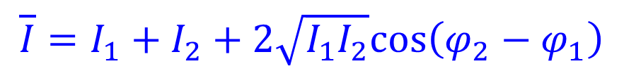



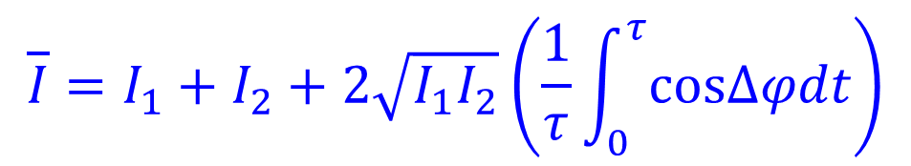
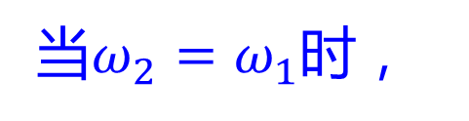
光强的平均值为
$$\overline{I}=I_{1}+I_{2}+2\sqrt{I_{1}I_{2}}\left(\frac{1}{τ}\int_{0}^{τ}{cosΔφdt}\right)$$
当$ω_{2}≠ω_{1}$时，
$$\overline{I}=I_{1}+I_{2}$$
这时光波的叠加称为非相干叠加，相应的两束光称为非相干光，光源则为非相干光源
当$ω_{2}=ω_{1}$时，
$$Δφ=φ_{2}−φ_{1}$$
$$\overline{I}=I_{1}+I_{2}+2\sqrt{I_{1}I_{2}}cos\left(φ_{2}−φ_{1}\right)$$
这时光波的叠加称为相干叠加，相应的两束光为相干光，光源为相干光源

Slide 16

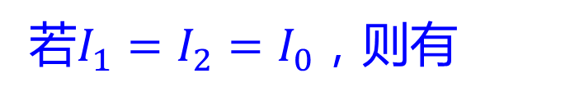
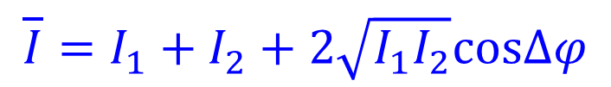

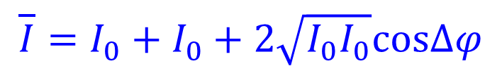


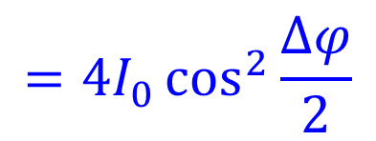


$$\overline{I}=I_{1}+I_{2}+2\sqrt{I_{1}I_{2}}cosΔφ$$
若$I_{1}=I_{2}=I_{0}$，则有
$$\overline{I}=I_{0}+I_{0}+2\sqrt{I_{0}I_{0}}cosΔφ$$
$$=2I_{0}+2I_{0}cosΔφ$$
$$=4I_{0}\cos^{2}{\frac{Δφ}{2}}$$
$$=2I_{0}\left(1+cosΔφ\right)$$
当$Δφ=±2kπ\left(k=0,1,2,⋯\right)$时，
$${\overline{I}}_{max}=4I_{0}$$
干涉相长
当$Δφ=±\left(2k−1\right)π\left(k=1,2,3,⋯\right)$时，
$${\overline{I}}_{min}=0$$
干涉相消
光的干涉：两列相干光叠加时，在空间一定范围内形成稳定的光强非均匀分布，一些区域呈现明暗相间条纹。

Slide 17
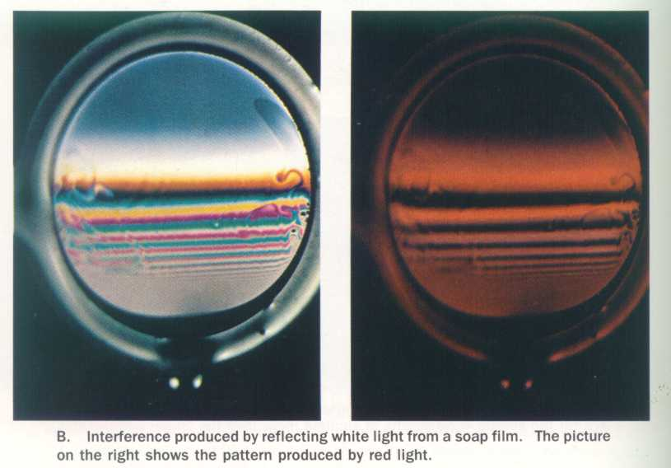
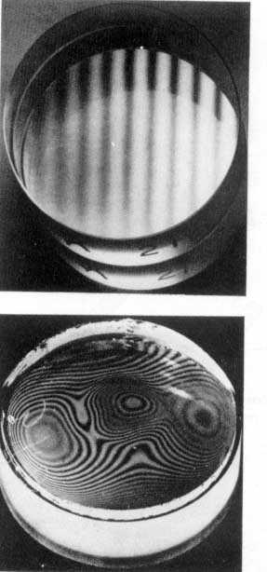
光的干涉现象
“当两列(或几列)满足一定条件的光波在某区域叠加时，空间某些点的光振动始终加强；某些点的光振动始终减弱，在空间形成一幅稳定的光强分布图样”，称为光的干涉现象。

Slide 18


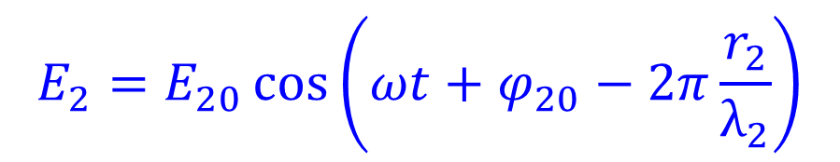

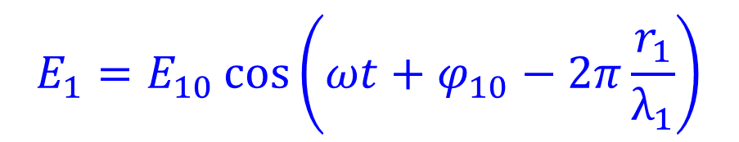




♦ 相干条件：
（掌握）
$${\overset{⃑}{r}}_{1}$$
$$P$$
$$S_{1}$$
（1）频率相同
（2）相位相等（或相差恒定）
$$S_{2}$$
$${\overset{⃑}{r}}_{2}$$
（3）振动方向相同
两光源振动方程：
$$E_{1}=E_{10}\cos\left(ωt+φ_{1}\right)$$
$$E_{2}=E_{20}\cos\left(ωt+φ_{2}\right)$$
光波分别在介质中前进，$P$点振动情况：
$$E_{1}=E_{10}\cos\left(ωt+φ_{10}−2π\frac{r_{1}}{λ_{1}}\right)$$
$$E_{2}=E_{20}\cos\left(ωt+φ_{20}−2π\frac{r_{2}}{λ_{2}}\right)$$

Slide 19
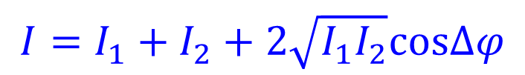

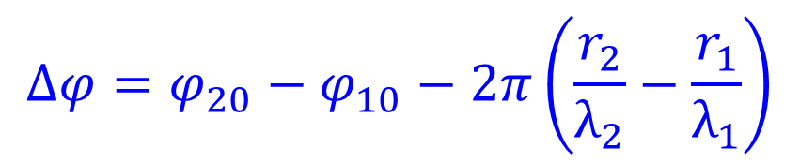
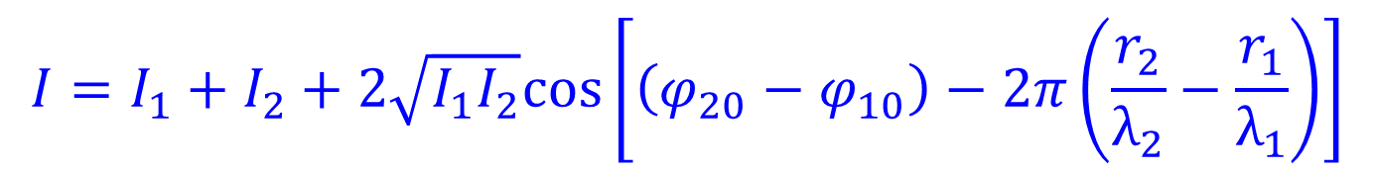
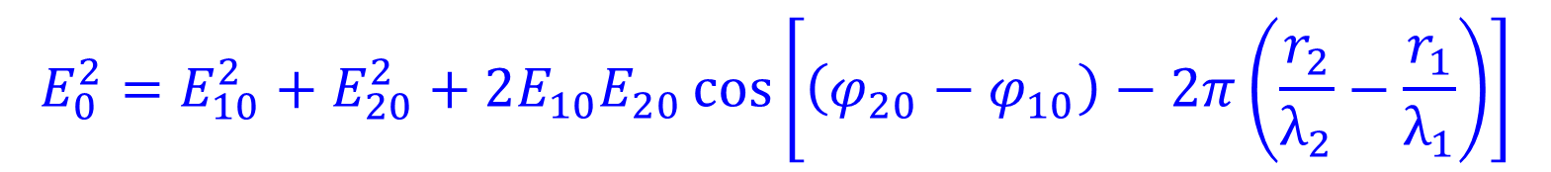

$P$点合振动：
$$E=E_{0}\cos\left(ωt+φ_{0}\right)$$
$$E_{0}^{2}=E_{10}^{2}+E_{20}^{2}+2E_{10}E_{20}\cos\left[\left(φ_{20}−φ_{10}\right)−2π\left(\frac{r_{2}}{λ_{2}}−\frac{r_{1}}{λ_{1}}\right)\right]$$
$$I=I_{1}+I_{2}+2\sqrt{I_{1}I_{2}}cos\left[\left(φ_{20}−φ_{10}\right)−2π\left(\frac{r_{2}}{λ_{2}}−\frac{r_{1}}{λ_{1}}\right)\right]$$
$$Δφ=φ_{20}−φ_{10}−2π\left(\frac{r_{2}}{λ_{2}}−\frac{r_{1}}{λ_{1}}\right)$$
——干涉项
$$I=I_{1}+I_{2}+2\sqrt{I_{1}I_{2}}cosΔφ$$

Slide 20


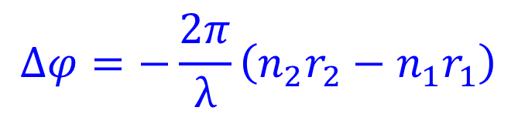
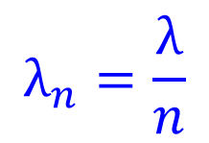
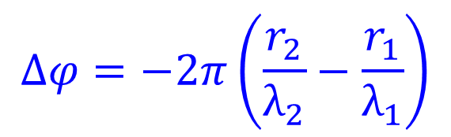


$$Δφ=φ_{20}−φ_{10}−2π\left(\frac{r_{2}}{λ_{2}}−\frac{r_{1}}{λ_{1}}\right)$$
若初相位相同：
$$φ_{20}=φ_{10}$$
$$Δφ=−2π\left(\frac{r_{2}}{λ_{2}}−\frac{r_{1}}{λ_{1}}\right)$$
有：
空气中的波长
$$λ_{n}=\frac{λ}{n}$$
介质中的波长
介质的折射率
$$Δφ=−\frac{2π}{λ}\left(n_{2}r_{2}−n_{1}r_{1}\right)$$
代入，有：
光程：
$$L=nr$$
光程差：
$$δ=n_{2}r_{2}−n_{1}r_{1}$$

Slide 21


















成像的等光程性：
$$D$$
$$E$$
$$C$$
$$F$$
$$SC=SA$$
$$S^{′}B=S^{′}F$$
$$S$$
$$A$$
$$B$$
$$S′$$
$$Cd+n∙DE+EF=n∙AB$$
结论：
$$A_{1}$$
当用透镜或透镜组成的光学
仪器观测干涉时，观测仪器
不会带来附加的光程差。
$$S$$
$$A_{2}$$
$$S′$$
$$A_{3}$$
$$L_{1}$$
$$L_{2}$$

Slide 22




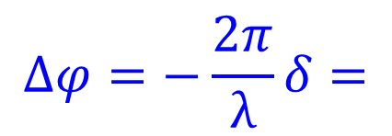
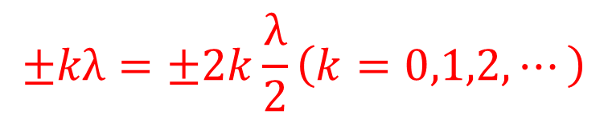

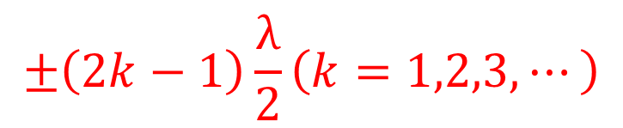
用光程差表示明暗干涉条纹产生的条件:
两束光的光程差为$δ$
$$Δφ=−\frac{2π}{λ}δ$$
由其光程差引起的相位差为
$$±2kπ\left(k=0,1,2,⋯\right)$$
干涉相长
$$Δφ=−\frac{2π}{λ}δ=$$
$$±\left(2k−1\right)π\left(k=1,2,3,⋯\right)$$
干涉相消
$$±kλ=±2k\frac{λ}{2}\left(k=0,1,2,⋯\right)$$
干涉相长
$$δ=$$
$$±\left(2k−1\right)\frac{λ}{2}\left(k=1,2,3,⋯\right)$$
干涉相消

Slide 23

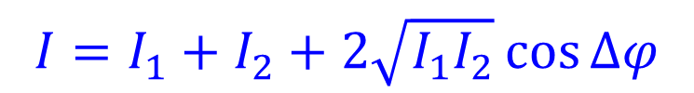




题
0903光强均为$I_{0}$，相位差为$0.5π$的两束相干光叠加后，光强变为
√
壹
贰
叁
肆
$$I_{0}$$
$$2I_{0}$$
$$\sqrt{2}I_{0}$$
$$4I_{0}$$
$$I=I_{1}+I_{2}+2\sqrt{I_{1}I_{2}}\cos{Δφ}$$

Slide 24




三、获得相干光的方法
分波前法：在光源发出的同一波阵面上取两个点光源，该两个点光源发出的光为相干光（杨氏实验）
$$P$$
$S$*
·
$$P$$
$S$ *
分振幅法：利用反射或折射把一束光的振幅分成两部分，这两部分光为相干光（薄膜干涉）
薄膜

Slide 25
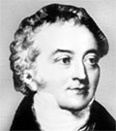
1、杨氏双缝干涉实验
光干涉现象的发现首推英国人Thomas Yong，因此，杨是光的波动说的奠基人之一。杨的主要成就有：
Thomas Yong
(1773 ―1829)
(1)1793年发现了眼睛晶状体的聚焦作用
(2)1801年的杨氏双缝干涉实验，首次引入“干涉”概念论证了光的波动说，并解释了牛顿环的成因及薄膜的彩色。
(3)1817年提出光是横波
(4)第一个测定了7种颜色光的波长；从生理角度说明了人眼的色盲现象，提出了三原色理论。
(5) 对声学、弹性力学、考古学都颇有研究

Slide 26
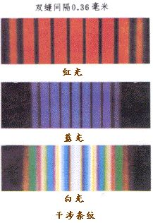



杨氏双缝实验光路图
$$S_{1}$$
(T.Young)
$$S_{0}$$
$$S_{2}$$
Narrow slit
screen

Slide 27
杨氏双缝实验解释
（1）相干光的获得－分波前法

Slide 28








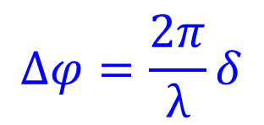




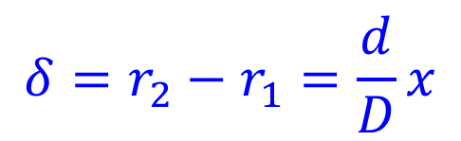




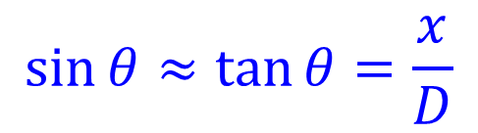
（2）明暗条纹的位置：
(掌握）
$$P$$
$$r_{1}$$
$$S_{1}$$
$$θ$$
$$x$$
$$θ$$
$$r_{2}$$
$$Δφ=\frac{2π}{λ}δ$$
$$S$$
$$d$$
$$O′$$
$$O$$
$$S_{2}$$
$$∆r$$
$$D$$
$$D≫d$$
$$δ=r_{2}−r_{1}≈d\sin{θ }$$
$$δ=r_{2}−r_{1}=\frac{d}{D}x$$
$$\sin{θ}≈\tan{θ}=\frac{x}{D}$$

Slide 29


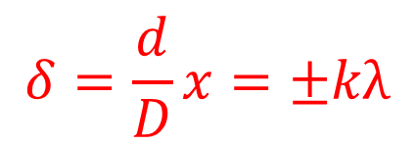
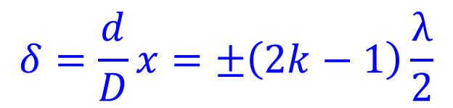


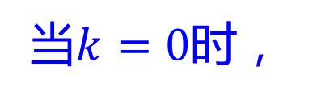
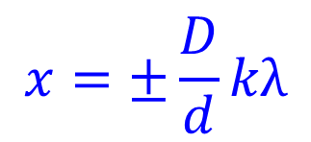


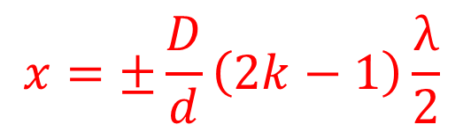
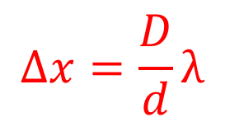
$$δ=\frac{d}{D}x=±kλ$$
当
$$\left(k=0,1,2,⋯\right)$$
干涉相长
$$x=±\frac{D}{d}kλ$$
得明条纹位置：
$$\left(k=0,1,2,⋯\right)$$
当$k=0$时，
$$x=0$$
$O$点为中央明纹中心
$$δ=\frac{d}{D}x=±\left(2k−1\right)\frac{λ}{2}$$
当
$$\left(k=1,2,3,⋯\right)$$
干涉相消
$$x=±\frac{D}{d}\left(2k−1\right)\frac{λ}{2}$$
得暗条纹位置：
$$\left(k=1,2,3,⋯\right)$$
$$∆x=\frac{D}{d}λ$$
两明纹或两暗纹间距：
——等间距条纹

Slide 30
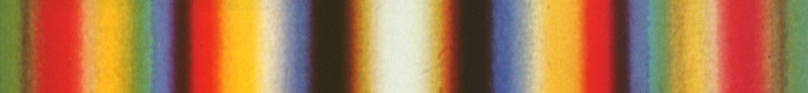




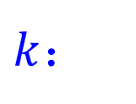
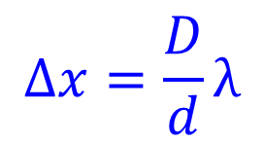
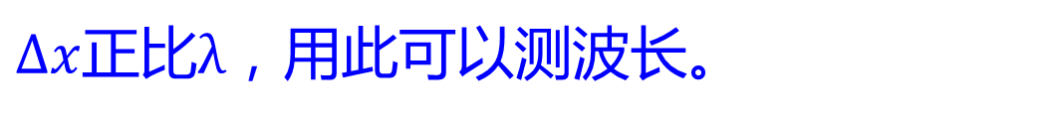




$$x=±\frac{D}{d}kλ$$
讨论
$$4I_{0}$$
$$I$$
光强分布
$$x$$
$$x_{−2}$$
$$x_{−1}$$
$$x_{1}$$
$$x_{2}$$
0
$k$：
-1
-2
0
1
2
$$∆x=\frac{D}{d}λ$$
相邻明条纹中心或相邻暗条纹中心间距
$∆x$正比$λ$，用此可以测波长。
用白光入射，在零级白色中央条纹两边对称排列着由紫向红的彩色条纹

Slide 31



Question 1
$$∆x$$
Effect of wave length on
$$∆x=\frac{D}{d}λ$$

Slide 32



Question 2
Effect of distance between two slits on
$$∆x$$
$$∆x=\frac{D}{d}λ$$

Slide 33










2、洛埃镜实验（Lloyd experiment）
$$P′$$
$$P$$
屏幕与镜的接触处出现什么条纹
$$S_{1}$$
?
$$d$$
$$O′$$
$$M$$
$$O$$
$$S_{2}$$
$$D$$
（洛埃镜实验结果与杨氏双缝干涉相似）
$O$点实验观测到的是暗条纹！说明在此处叠加的两光束的光程差为$λ/2$。

Slide 34




The significance of Lloyd experiment lies in showing the phenomenon of half-wave loss of light.
当光从光疏介质入射到光密介质，再反射回光疏介质时，反射光的光程在界面上发生了$λ/2$的突变，这种现象叫做“半波损失”。
两束光线，经过不同光程后叠加，如果只有一束光线在传播过程中有半波损失，则光程差应加$λ/2$。

Slide 35






半波损失：
1.当光从折射率大的光密介质，入射于折射率小的光疏介质时，反射光没有半波损失。
没有半波损失
$$n_{1}$$
$$n_{1}>n_{2}$$
$$n_{2}$$
2.当光从折射率小的光疏介质，入射于折射率大的光密介质时，则反射光有半波损失。
有半波损失
$$n_{1}$$
$$n_{2}>n_{1}$$
$$n_{2}$$

Slide 36







反射光的半波损失
$$n_{1}$$
$$n_{1}<n_{2}>n_{3}$$
（上表面有）
$$n_{2}$$
$$n_{3}$$
$$n_{1}>n_{2}<n_{3}$$
（下表面有）
$$n_{1}<n_{2}<n_{3}$$
（上、下表面都有）
$$n_{1}>n_{2}>n_{3}$$
（上、下表面都没有）

Slide 37
题
0904杨氏双缝干涉实验属于分振幅法干涉。
解
×

Slide 38
题
0905为了使杨氏双缝干涉的条纹间距变大，可以采取的方法是
壹
使屏靠近双缝
贰
√
使两缝的间距变小
叁
改变狭缝的宽度
肆
改用波长较小的单色光源

Slide 39

题
0906在双缝干涉实验中，入射光的波长为$λ$，用玻璃纸遮住双缝中的一个缝，若玻璃纸中光程比相同厚度的空气的光程大$2.5λ$，则屏上原来的明纹处
壹
仍为明条纹
√
贰
变为暗条纹
叁
既非明纹也非暗纹
肆
无法确定是明纹，还是暗纹

Slide 40











题
0907如图所示，在双缝干涉实验中，$S$到$S_{1}$、$S_{2}$的距离相等，用波长为$λ$的光照射双缝$S_{1}$和$S_{2}$，通过空气后在屏幕上形成干涉条纹，已知$P$点处为第三级明纹，则$S_{1}$和$S_{2}$到$P$点的光程差为
√
$$S_{1}$$
$$P$$
$$λ$$
壹
贰
叁
肆
$$S$$
$$O$$
$$S_{2}$$
$$3.5λ$$
$$7λ$$
$$3λ$$
$$6λ$$

Slide 41


0908如图所示，用波长为$λ$的单色光照射双缝干涉实验装置，若将一折射率为$n$、劈角为$α$的透明劈尖$b$插入光线2中，则当劈尖$b$缓慢地向上移动时（只遮住$S_{2}$），屏$C$上的干涉条纹
题
壹
间隔变大，向下移动
贰
间隔变小，向上移动
√
叁
间隔不变，向下移动
肆
间隔不变，向上移动

Slide 42






例12.1：波长$λ=540nm$的单色光照射在相距$d=4×{10}^{−4}m$的双缝上，屏到双缝的距离$D=2m$。 试求：
（1）相邻明条纹或相邻暗条纹间的距离；
（2）中央明纹两侧的两条第10级明纹中心的距离$L$。
解：
(1)两相邻明条纹或暗条纹之间的距离为
$$∆x=\frac{D}{d}λ$$
$$=\frac{2×540×{10}^{−9}}{4×{10}^{−4}}=2.7mm$$
(2)因为双缝干涉各级明纹中心位置为
$$x_{k}=±\frac{D}{d}kλ$$
所以中央明纹两侧的两条第10级明纹中心的距离为
$$L=2x_{10}=2\frac{D}{d}kλ$$
$$=54mm$$

Slide 43






例12.2：在双缝干涉实验中，单色光源$S_{0}$到两缝$S_{1}$和$S_{2}$的距离分别为$l_{1}$和$l_{2}$，且$l_{1}−l_{2}=3λ$，$λ$为入射光线的波长，双缝之间距离为$d$，双缝到屏幕的距离为$D$，如图所示，求：
（1）零级明纹到屏幕中央点$O$的距离。
（2）相邻明纹间的距离。
解：（1）此双缝干涉在缝前两束光已有光程差（$l_{1}−l_{2}$），故中央明纹将不在幕中央$O$点，为了满足$δ=0$，即零级明纹位置向上移动。设$P_{0}$为现零级明纹中心，则
$$\left(l_{2}+r_{2}\right)−\left(l_{1}+r_{1}\right)=0$$
$$r_{2}−r_{1}=l_{1}−l_{2}=3λ$$

Slide 44











$$r_{2}−r_{1}=\frac{d}{D}x$$
$$x=D\frac{r_{2}−r_{1}}{d}$$
$$=\frac{3Dλ}{d}$$
因为
则
（2）设屏上第$k$级明纹的位置为$x_{k}$，该点处两相干光的光程差为
$$δ_{k}=\left(l_{2}+r_{2}\right)−\left(l_{1}+r_{1}\right)$$
$$=\left(r_{2}−r_{1}\right)−\left(l_{1}−l_{2}\right)$$
$$=\frac{d}{D}x_{k}−3λ$$
$$=kλ$$
$$\left(k=0,±1,±2,⋯\right)$$
$$x_{k}=\frac{\left(kλ+3λ\right)D}{d}$$
$$∆x=x_{k+1}−x_{k}=\frac{D}{d}λ$$
任意两相邻明条纹间距
可见，只要$D$，$d$，$λ$不变，条纹间距就不变。

Slide 45






例12.3：如图，$P$点是杨氏双缝实验中第5级明条纹的位置。现将折射率为1.65的玻璃片插入一光路中，则$P$点成为第0级明条纹，若光波长为$600nm$，求玻璃片的厚度。
解：由第5级明条纹中心变为第0级明纹中心，光程差改变了$5λ$，因为下面的光路光程不变，所以，上面光路的光程增加了$5λ$。设玻璃片厚度为$d$，则
$$\left(n−1\right)d=5λ$$
$$d=\frac{5λ}{n−1}$$
$$=\frac{6×600×{10}^{−6}}{1.65−1}=4.6×{10}^{−3}mm$$

Slide 46








例：用折射率$n=1.58$的很薄的云母片覆盖在双缝实验中的一条缝上，这时屏上的第七级亮条纹移到原来的零级亮条纹的位置上。如果入射光波长为$550nm$，求：此云母片的厚度是多少？
解：
设云母片厚度为$d$。无云母片时，
$$δ=r_{2}−r_{1}=±7λ$$
加上云母片后，到达$P$点的两光束的光程差为
$$δ^{′}=r_{2}−r_{1}+\left(n−1\right)d=0$$
$$P$$
两式联立可得
$$\left(n−1\right)d=7λ$$
$$d$$
$$d=\frac{7λ}{n−1}=\frac{7×550×{10}^{−6}}{1.58−1}=6.6×{10}^{−3}mm$$

Slide 47









例：双缝干涉实验中，用钠光灯作单色光源，其波长为$589.3nm$，屏与双缝的距离$D=600mm$。
求(1)$d=1.0mm$和$d=10mm$，两种情况相邻明条纹间距分别为多大？(2) 若相邻条纹的最小分辨距离为$0.065mm$，能分清干涉条纹的双缝间距$d$最大是多少？
解：
(1) 明纹间距分别为
$$∆x_{1}=\frac{D}{d}λ_{1}$$
$$=\frac{600×5.893×{10}^{−4}}{1.0}=0.35mm$$
$$∆x_{2}=\frac{D}{d}λ_{2}$$
$$=\frac{600×5.893×{10}^{−4}}{10}=0.035mm$$
(2) 双缝间距$d$为
$$d=\frac{D}{∆x}λ$$
$$=\frac{600×5.893×{10}^{−4}}{0.065}=5.4mm$$

Slide 48





例：在杨氏干涉装置中，已知双缝的间距为$0.342mm$，双缝至屏幕的垂直距离为$2.00m$。测得第10级干涉亮纹至中央亮纹之间的距离为$3.44cm$， 试求光源的单色光波长。
解：根据题意得：
$$δ=\frac{d}{D}x=±kλ$$
$$\left(k=0,1,2,⋯\right)$$
$$\frac{d}{D}x=0.342×{10}^{−3}\frac{3.44×{10}^{−2}}{2}=10λ$$
所以，
$$λ=588.24nm$$

Slide 49






例：在杨氏实验中，用波长为$632.8nm$的氦氖激光束垂直照射到间距为$1.14mm$的两个小孔上，小孔至屏幕的垂直距离为$1.50m$。试求在下列两种情况下屏幕上干涉条纹的间距：
(1)整个装置放在空气中；
(2)整个装置放在$n=1.33$的水中。
$$∆x=\frac{D}{d}λ=1.5×\frac{632.8×{10}^{−9}}{1.14×{10}^{−3}}=0.833mm$$
解：
设两孔间距为$d$，小孔至屏幕的距离为$D$，装置所处介质的折射率为$n$，则两小孔出射的光到屏幕的光程差为：
$$δ=n\left(r_{2}−r_{1}\right)≈n\frac{d}{D}x$$
所以相邻干涉条纹的间距为：
$$∆x=\frac{D}{nd}λ$$
$$=1.5×\frac{632.8×{10}^{−9}}{1.33×1.14×{10}^{−3}}=0.626mm$$

Slide 50







四、光程与光程差
$${\overset{⃑}{r}}_{1}$$
$$P$$
$$S_{1}$$
设光源$S_{1}$和$S_{2}$初相相同，则点的相位差为
$$S_{2}$$
$${\overset{⃑}{r}}_{2}$$
$$Δφ=−2π\left(\frac{r_{2}}{λ_{2}}−\frac{r_{1}}{λ_{1}}\right)$$
空气中的波长
$$λ_{n}=\frac{λ}{n}$$
介质中的波长
介质的折射率
$$Δφ=−\frac{2π}{λ}\left(n_{2}r_{2}−n_{1}r_{1}\right)$$
$$=−\frac{2π}{λ}δ$$
代入，有：
光程：
$$L=nr$$
光程差：
$$δ=n_{2}r_{2}−n_{1}r_{1}$$

Slide 51

五、薄膜干涉
光波经薄膜两表面反射后相互叠加所形成的干涉现象，称为薄膜干涉。
在日光照射下，肥皂泡薄膜、油薄膜或金属表面氧化层薄膜等表面上出现的花纹，这是薄膜上产生的干涉现象引起的。这类干涉现象称为薄膜干涉。

Slide 52
















薄膜干涉中相干光的形成（分振幅法）
在光近垂直入射时，可观察到定位于薄膜表面的干涉现象；当光以一定的倾角入射到膜上时，干涉现象出现在无限远处或在会聚透镜的焦平面上，前者称等厚干涉，后者称等倾干涉。
2
$$P$$
1
$$i$$
3
$$L$$
$$D$$
$$n_{1}$$
$$M_{1}$$
$$C$$
$$A$$
$$γ$$
$$n_{2}$$
$$d$$
$$γ$$
$$M_{2}$$
$$B$$
$$E$$
$$n_{3}$$
4
5

Slide 53







1
2
1、反射光与透射光的干涉
3
$$e$$
$$n$$
反射光线 2、3光的光程差
$$δ=2ne+\frac{λ}{2}$$
干涉明纹、暗纹对应的光程差分别为
$$δ=2ne+\frac{λ}{2}=$$
$$kλ$$
干涉明纹
$$\left(k=1,2,3,⋯\right)$$
$$\left(2k−1\right)\frac{λ}{2}$$
干涉暗纹

Slide 54







1
透射光线 2，3的光程差
$$e$$
$$n$$
$$kλ$$
明纹
$$δ=2ne=$$
$$\left(2k−1\right)\frac{λ}{2}$$
$$\left(k=1,2,3,⋯\right)$$
暗纹
2
3
反射光的干涉加强时，透射光的干涉减弱。
当入射光的波长一定时，厚度相同的地方干涉结果也相同，所以，这种干涉称为等厚干涉。

Slide 55





应用
增透膜
能减少反射光强度而增加透射光强度的薄膜，称为增透膜。
右图反射光干涉相消：
$$=\left(2k−1\right)\frac{λ}{2}$$
$$δ=2ne$$
增透条件（薄膜最小厚度）：
$$e=\frac{λ}{4n}$$

Slide 56


Slide 57











增反膜
1
2
$$δ=2ne+\frac{λ}{2}$$
$$n_{1}$$
$$δ=2ne+\frac{λ}{2}$$
$$e$$
$$n$$
$$=kλ$$
$$n_{2}$$
干涉相长，反射光加强。
$$n_{1}<n$$
$$n>n_{2}$$
$$e=\frac{\left(2k−1\right)λ}{4n}$$
$$e=\frac{λ}{4n}$$
最小厚度:
应用：珠宝表面，激光谐振腔……

Slide 58

应用
增反膜
能增加反射光强度而减少透射光强度的薄膜，称为增反膜。
如：现代化大楼的窗户玻璃
(1)常常显蓝色；
(2)楼外的人看不清楼内部而楼内的人员却可以看清楼外的情况，这是因为玻璃外表面有一层膜（对于射向大楼的蓝光是增反膜）

Slide 59












例题：增透、增反膜
已知：用波长$λ=550nm$，照相机镜头$n_{3}=1.5$，其上涂一层$n_{2}=1.38$的氟化镁增透膜，光线垂直入射。
问：若反射光相消干涉的条件中取$第二级次$，膜的厚度为多少？此增透膜在可见光范围内有没有增反？
$$n_{1}=1$$
$$n_{2}=1.38$$
$$d$$
解：因为$n_{1}<n_{2}<n_{3}$，所以反射光经历两次半波损失。反射光相干相消的条件是：
$$n_{3}=1.5$$
$$=\left(2k−1\right)\frac{λ}{2}$$
$$2n_{2}e$$
代入$k$和$n_{2}$求得：
$$d=\frac{3λ}{4n_{2}}$$
$$=\frac{3×550×{10}^{−9}}{4×1.38}=2.982×{10}^{−7}m$$

Slide 60










问：若反射光相消干涉的条件中取第二级次，膜的厚度为多少？此增透膜在可见光范围内有没有增反？
$$n_{1}=1$$
此膜对反射光相干相长的条件：
$$δ=2n_{2}e$$
$$=kλ$$
$$n_{2}=1.38$$
$$d$$
$$k=1$$
$$λ_{1}=855nm$$
$$n_{3}=1.5$$
$$k=2$$
$$λ_{2}=412.5nm$$
$$k=3$$
$$λ_{3}=275nm$$
结果
可见光波长范围 $400$~ $700nm$
波长$412.5nm$的可见光有增反。

Slide 61






题
0901单色平行光垂直照射在薄膜上，经上下两表面反射的两束光发生干涉，如图所示，若薄膜厚度为$e$，且$n_{1}<n_{2}>n_{3}$，设入射光在真空中的波长为$λ$，则两束反射光的光程差为
壹
$$2n_{2}e$$
贰
$$2n_{2}e−\frac{n_{1}λ}{2}$$
√
叁
$$2n_{2}e−\frac{λ}{2}$$
肆
$$2n_{2}e−\frac{n_{2}λ}{2}$$

Slide 62





题
0902如图所示，折射率为$n_{2}$、厚度为$e$的透明介质薄膜的上方和下方的透明介质的折射率分别为$n_{1}$和$n_{3}$，已知 $n_{1}<n_{2}<n_{3}$。若用波长为$λ$的单色平行光垂直入射到该薄膜上，则从薄膜上、下两表面反射的光束(用①与②示意)的光程差）是
壹
√
$$2n_{2}e$$
贰
$$2n_{2}e−\frac{λ}{2}$$
叁
$$2n_{2}e−λ$$
肆
$$2n_{2}e−\frac{λ}{2n_{2}}$$

Slide 63











题
0912在折射率$n_{1}$为1.5的玻璃板上表面镀一层折射率$n_{2}$为2.5的透明介质膜可增强反射。设在镀膜过程中用一束波长为$600nm$的单色光从上方垂直照射到介质膜上，并用照度表测量透射光的强度。当介质膜的厚度逐步增大时，透射光的强度发生时强时弱的变化，求当观察到透射光的强度第三次出现最弱时，介质膜镀了多少$nm$厚度的透明介质膜
$$n_{2}$$
√
$$e$$
壹
贰
叁
肆
$$n_{1}$$
$$δ=2n_{2}e=\left(2k+1\right)\frac{λ}{2}$$
$$300$$
$$600$$
$$250$$
$$420$$
$$k=2$$
$$e=300nm$$

Slide 64










2. 劈尖干涉（Wedge interference）
(1) 现象
$$T$$
$$L$$
$$S$$
$$M$$
1
劈尖角$θ$
$$D$$
2
$$b$$
$$n$$
$$θ$$

Slide 65















(2)条纹计算
（设劈尖折射率为n）
$$δ=2ne+\frac{λ}{2}=$$
$$kλ$$
明纹
$$\left(2k−1\right)\frac{λ}{2}$$
暗纹
$$\left(k=1,2,3,⋯\right)$$
棱边处为暗纹（$e=0$，$δ=\frac{λ}{2}$）
明纹中心
暗纹中心
相邻明纹（或暗纹）间距
$$2ne_{k}+\frac{λ}{2}=kλ$$
$$2ne_{k+1}+\frac{λ}{2}=\left(k+1\right)λ$$
$$l$$
$$=\frac{λ}{2n}$$
$$Δe=e_{k+1}−e_{k}$$
$$Δe$$
$$θ$$
$$e_{k}$$
$$e_{k+1}$$
$$l=\frac{λ}{2nθ }$$

Slide 66

每一条纹对应劈尖内的一个厚度，当此厚度位置改变时，对应的条纹随之移动。

Slide 67










（3）应用举例
1）检验光学元件表面的平整度
2）测膜厚
$$n_{1}$$
$$Δe$$
$$SiO_{2}$$
$$e$$
$$n$$
$$n_{2}$$
$$Si$$
$$b$$
$$e=N\frac{λ}{2n}$$
$$b′$$

Slide 68











3）测细丝的直径
$$n=1$$
$$l=\frac{λ}{2nθ }$$
空气
$$≈\frac{λL}{2n\text{d} }$$
$$n_{1}$$
$$n$$
$$d$$
$$n_{1}$$
$$L$$
$$d=\frac{λ}{2n }∙\frac{L}{l}$$
$$=N\frac{λ}{2n}$$
$$l$$

Slide 69
白光入射
单色光入射
肥皂膜的等厚干涉条纹
（演示实验）

Slide 70











例12.4：折射率$n=1.5$的玻璃劈尖，在单色光的垂直照射下，量得两相邻的明条纹之间的距离$l=0.5cm$，已知单色光在空气中的波长$λ=600nm$，求劈尖的顶角$θ$。
解：取第$k$条和第($k+1$)条两相邻的明条纹，$e_{k}$和$e_{k+1}$分别表示这个两明条纹所在处劈尖的厚度，按明条纹的条件，$e_{k}$和$e_{k+1}$应分别满足下列两式
$$2ne_{k}+\frac{λ}{2}=kλ$$
$$2ne_{k+1}+\frac{λ}{2}=\left(k+1\right)λ$$
$$=\frac{λ}{2n}$$
$$Δe=e_{k+1}−e_{k}$$
$$l\sin{θ}=\frac{λ}{2n }$$
$$\sin{θ}=\frac{λ}{2nl}$$
$$=4×{10}^{−5}$$
因$\sin{θ}$很小，所以
$$θ≈\sin{θ}=4×{10}^{−5}\left(rad\right)$$

Slide 71








例：在半导体元件生产中，测定硅片上的二氧化硅薄膜厚度的常用方法是：将$SiO_{2}$薄膜的一部分磨成劈形薄膜，通过观察垂直入射光在其上面产生的干涉条纹，计算出其厚度。已知$SiO_{2}$的折射率为$n_{1}=1.46$，$Si$的折射率$n_{2}=3.42$，若用波长$λ=546.1nm$的绿光垂直照射，观察到$SiO_{2}$劈形膜上出现5条完整的暗条纹，问$SiO_{2}$薄膜的厚度是多少？
解：
光程差为
$$δ=2n_{1}e$$
由题意，劈形膜上有6条明条纹，其中第一条在棱边处，明条纹中心的条件是：
$$n_{1}=1.46$$
$$n_{2}=3.42$$
$$δ=2n_{1}e$$
$$=kλ$$
$$\left(k=0,1,2,3,⋯\right)$$
在边缘处$k=5$，对应第六条明条纹中心，所以薄膜厚度为
$$d=e_{6}=\frac{kλ}{2n_{1}}=\frac{5×5.461×{10}^{−7}}{2×1.46}=0.935μm$$

Slide 72

例12.5：利用空气劈尖的等厚干涉条纹可以检测工件表面存在的极小的加工纹路，在经过精密加工的工件表面上放一光学平面玻璃，使其间形成空气劈形膜，用单色光照射玻璃表面，并在显微镜下观察到干涉条纹。
如图所示，试根据干涉条纹的弯曲方向，判断工件表面是凹的还是凸的；并证明凹凸深度可用下式求得 ：
a
b
b
a
$$∆h=\frac{a}{b}\frac{λ}{2 }$$
Δh
e_{k-1}
e_{k}
Δh

Slide 73



解：如果工件表面是精确的平面，等厚干涉条纹应该是等距离的平行直条纹，现在观察到的干涉条纹弯向空气膜的左端。因此，可判断工件表面是下凹的，如图所示。由图中相似直角三角形可:
$$\frac{a}{b}=\frac{∆h}{\left(e_{k}−e_{k−1}\right) }$$
$$=\frac{∆h}{λ/2}$$
a
所以:
b
b
a
$$∆h=\frac{a}{b}\frac{λ}{2 }$$
Δh
e_{k-1}
e_{k}
Δh

Slide 74



题
0909如图示两个直径有微小差别的彼此平行的滚柱之间的距离为$L$，夹在两块平晶的中间，形成空气劈尖，当单色光垂直入射时，产生等厚干涉条纹，如果滚柱之间的距离变小，则在$L$范围内干涉条纹的
壹
数目减少，间距变大
贰
√
数目不变，间距变小
$$∆e$$
叁
数目增加，间距变小
$$L$$
肆
数目减少，间距不变
滚柱之间的距离变小，劈间角变大；$∆e$不变。

Slide 75
题
0910在劈尖干涉中，若增大劈尖顶角，干涉条纹会发生怎样的改变
壹
√
条纹变窄，并向着棱一边移动
贰
条纹变窄，并背离棱一边移动
叁
条纹变宽，并向着棱一边移动
肆
条纹变宽，并背离棱一边移动

Slide 76
题
0911两个几何形状完全相同的劈尖：一个是由空气中玻璃形成；另一个是夹在玻璃中的空气形成，当用相同的单色光分别垂直照射它们时，产生干涉条纹间距大的是
壹
空气中的玻璃劈尖
贰
√
玻璃夹层中的空气劈尖
叁
两个劈尖干涉条纹间距相等
肆
观察不到玻璃劈尖的干涉条纹

Slide 77



3. 牛顿环（Newton ring）
(1)实验装置
由一块平板玻璃和一平凸透镜组成

Slide 78






(2) 实验现象
显微镜
$$T$$
$$L$$
$$S$$
M半透半反镜
$$R$$
$$r$$
$$e$$
牛顿环干涉图样

Slide 79


牛顿环实验
出现一个中间为暗斑，明暗相间且间距不等的同心圆环状干涉条纹（等厚干涉条纹）。

Slide 80















$$r^{2}=R^{2}−{\left(R−e\right)}^{2}$$
$$={2eR−e}^{2}≈2eR$$
(3) 条纹计算
$$δ=2e+\frac{λ}{2}$$
$$R≫e,e^{2}≈0$$
$$=\sqrt{\left(δ−\frac{λ}{2}\right)R}$$
$$R$$
$$r=\sqrt{2eR}$$
$$r$$
$$e$$
明纹
$$kλ$$
$$δ=$$
$$\left(k=1,2,3,⋯\right)$$
$$\left(2k−1\right)\frac{λ}{2}$$
暗纹
$$r=\sqrt{\left(k−\frac{1}{2}\right)Rλ}$$
明环半径
暗环半径
$$r=\sqrt{kRλ}$$

Slide 81






讨论
牛顿环实验是证明光具有波动性的一个很好的实验
中心点是暗点，进一步证明了光具有半波损失现象。
注意：半波损失需具体问题具体分析
$$n_{1}$$
$$n$$
$$n_{2}$$
$$n_{3}$$
$$n$$
$$n_{1}<n_{2}<n_{3}$$

Slide 82






应用
测量透镜的曲率半径
$$R$$
$$r_{k}^{2}=kRλ$$
$$r$$
$$r_{k+m}^{2}=\left(k+m\right)Rλ$$
$$R=\frac{r_{k+m}^{2}−r_{k}^{2}}{mλ}$$
$$2r$$

Slide 83






测量光波波长
$$R$$
$$R=\frac{r_{k+m}^{2}−r_{k}^{2}}{mλ}$$
$$λ$$
$$r$$
检测透镜质量
$$λ$$
样板
$$2r$$
待测透镜
条纹
工 件
标 准 件

Slide 84




例：用氦氖激光器发出的波长为633nm的单色光做牛顿环实验，测得第$k$个暗环的半径为5.63mm，第$k$+5暗环的半径为7.96mm，求平凸透镜的曲率半径$R$。
解：
$$r_{k}=\sqrt{kRλ}$$
$$r_{k+5}=\sqrt{\left(k+5\right)Rλ}$$
$$R=\frac{r_{k+m}^{2}−r_{k}^{2}}{mλ}=10.0m$$

Slide 85



例12.6：以氪灯作光源（波长$λ=605.8nm$）进行牛顿环实验，透镜的曲率半径为$6.5m$，而透镜的直径为$3.0cm$，问：
（1）可以看到到少条干涉明纹；
（2）若将这一装置浸没在水（$n=1.33$）中，又将看到多少条明纹。
解：（1）由题意可知，透镜的直径$3.0cm$就是所能看到的最外层明环的直径，设最外层明环是第$k$级，由明环公式
$$r=\sqrt{\left(k−\frac{1}{2}\right)Rλ}$$

Slide 86






可得
$$k=\frac{r^{2}}{Rλ}+\frac{1}{2}$$
$$=57.6$$
所以，可看到$57$条干涉明纹
（2）将该装置浸没在水中，此时两玻璃表面之间形成一环装水膜，它的折射率$n=1.33$，这时
$$k=\frac{r^{2}}{Rλ_{n}}+\frac{1}{2}$$
$$=n\frac{r^{2}}{Rλ}+\frac{1}{2}$$
$$=76.3$$
式中，$λ_{n}$是光在水中的波长，即可看到$76$条干涉明纹。

